Slide 1

COD
Complément d’objet direct
Leçon 13

Slide 2
Je cherche Robert. → Je LE cherche:
J’achète le livre. → Je L’achète.
Nous apportons les livres. → Nous LES apportons.
Vous rencontrer vos étudiants. → Vous LES rencontrer.
Je connais Monique. → Je LA connais.
Monique connaît mon frère et moi. → Monique NOUS connaît.
Tu attends tes amis. → Tu LES attends.
Nous connaissons cette ville. → Nous LA connaissons.
Il écrit la lettre. → Il L’écrit.
Il écrite les lettres → Il LES écrit.
Il mange son déjeuner. → Il LE mange.
Mes amis visitent ces villes. → Mes amis LES visitent.
Je suis son exposé. → Je LE suis.

Slide 3

Il ME cherche.
Elle TE quitte ?
Je LE lave.
Je LA connais.
Il NOUS écoute.
Je VOUS attends.
Je LES aime.
Je L’ aime.
Il NOUS écoute.
Il VOUS aime.
Il LES accompagne.

Slide 4

NEGATION
Nehledá vás.
Il NE vous cherche PAS.
Paul vás nevidí.
Paul NE nous voit PAS.
Moji rodiče mě nedoprovázejí.
Mes parents NE m’accompagnent PAS.
Nekupuji je.
Je NE les achète PAS.

Slide 5

FUTUR PROCHE
Budeme poslouchat písničky. Budeme je poslouchat.
Nous allons écouter les chansons. Nous allons les écouter.
Doprovodí svou kamarádku. Doprovodí ji.
Il va accompagner sa copine. Il va l’accompagner.
Nenapíše jim dopis. Nenapíše jim ho.
Il na va pas leur écrire la lettre. Il ne va pas la leur écrire.
Nekoupíme jim bonbóny, koupíme jim knihu. Nekoupíme jim je, koupíme jim knihu.
Nous n’allons pas leur acheter les bonbons, nous allons leur acheter le livre. Nous n’allons pas le leur acheter …

Slide 6

Autres temps :
Je viens de préparer le dîner.
Je viens de le préparer.
Nous sommes en train de prendre l’avion.
Nous sommes en train de le prendre.
Ils achètent les vins de bonne qualité.
Ils les achètent.
Tu veux prendre les photos.
Tu veux les prendre.
Vous pouvez inviter vos amis.
Vous pouvez les inviter.

Slide 7

Impératif :
Il m’attend. → Attends-MOI !
Tu te laves. → Lave-TOI !
Il nous accompagne. → Accompagne-NOUS !
Vous les écoutez. → Ecoutez-LES !
Tu les apportes. → Apporte-LES !
Nous les attendons. → Attendons-LES!
Vous vous réveillez. → Réveillez-VOUS!

Slide 8

Passé composé et COD
Avez-vous acheté les livres ?
➠ Oui, je les ai achetés.
A-t-il écouté cette femme.
➠Oui, il l'a écoutée.
1. Ont-ils fait cette demande ? (non)
➠Non, ils ne l'ont pas faite.
2. A-t-elle mis la table ? (non)
➠Non, elle ne l'a pas mise.
3. Avez-vous appris la nouvelle ?(oui)
➠ Oui, je l'ai apprise.

Slide 9

4. As-tu compris la leçon ?(oui)
➠ Oui, je l'ai comprise.
5. Et Damien ? A-t-il compris la leçon ? (non)
➠Non, il ne l'a pas comprise.
6. Avez-vous acheté ce dictionnaire ? (non)
➠Non, je ne l'ai pas acheté.

Slide 10
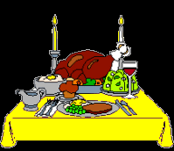
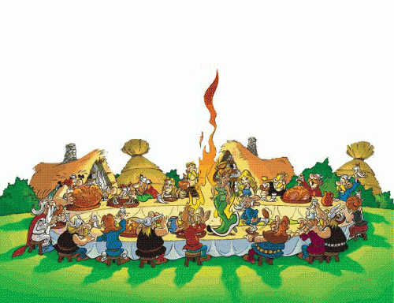
Futur simple
je mangerAI nous mangerONS
tu mangerAS vous mangerEZ
il mangerA ils mangerONT
http://www.polarfle.com/exercice/exofutinter.htm

Slide 11
courir → je courrai
prendr(e) → je prendrai
venir → je viendrai
faire → je ferai
recevoir → je recevrai
voir → je verrai
devoir → je devrai
vouloir → je voudrai
savoir → je saurai
falloir → il faudra
valoir → il vaudra
pleuvoir → il pleuvra

Slide 12
DIRE
Verbes à conjugaison similaire : redire, contredire, dédire, interdire, médire, prédire
Attention : les verbes : contredire, dédire, interdire, médire et prédire respectivement prennent les formes suivantes pour le deuxième personne pluriel (vous) - contredisez, dédisez, interdisez, médisez et prédisez.

Slide 13
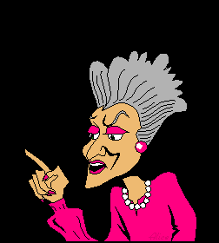
JE DIS NOUS DISONS
TU DIS VOUS DITES
IL DIT ILS DISENT
j’ai dit
je viens de dire
je vais dire
je suis en train de dire
je dirai

Slide 14


